Slide 1

量化与高频交易课程
第五讲
babyquant
微信：babyquant

Slide 2
本周内容
1.跨品种因子
2.套利因子
3.总结与作业

Slide 3
1.跨品种因子
时间对齐与去重
回测跨品种因子交易曲线
评估交易结果

Slide 4
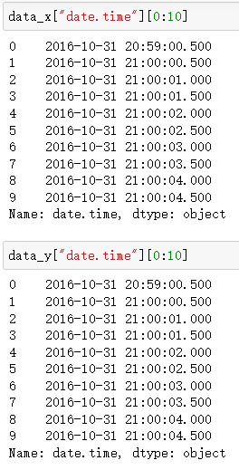
1.跨品种因子
时间对齐与去重
上期毫秒比较固定，跟中金所类似，可以对齐
选取bu 和 ru
product_x=bu,
product_y = ru
用bu的因子交易ru

Slide 5
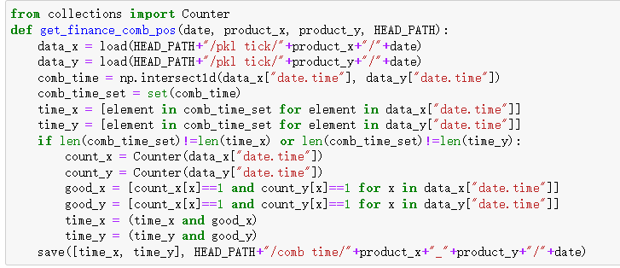
1.跨品种因子
时间对齐与去重
上期所的时间对齐程序
这里简单混合在一起排序， 获得排序的位置，以及两个品种各自的位置

Slide 6
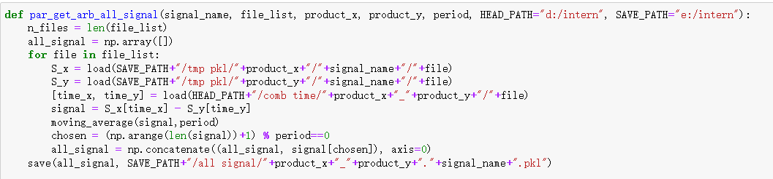
1.跨品种因子
时间对齐与去重
对因子进行合并，计算它们的差，用于未来套利策略

Slide 7
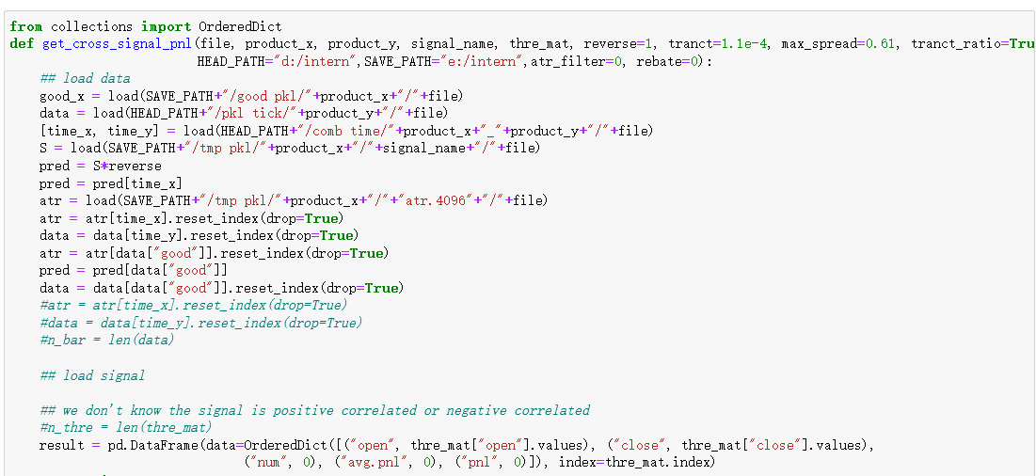
1.跨品种因子
回测交易曲线
策略是用product_x的因子交易product_y

Slide 8
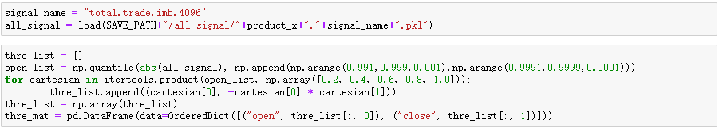
1.跨品种因子
回测交易曲线
选取其中一个因子

Slide 9
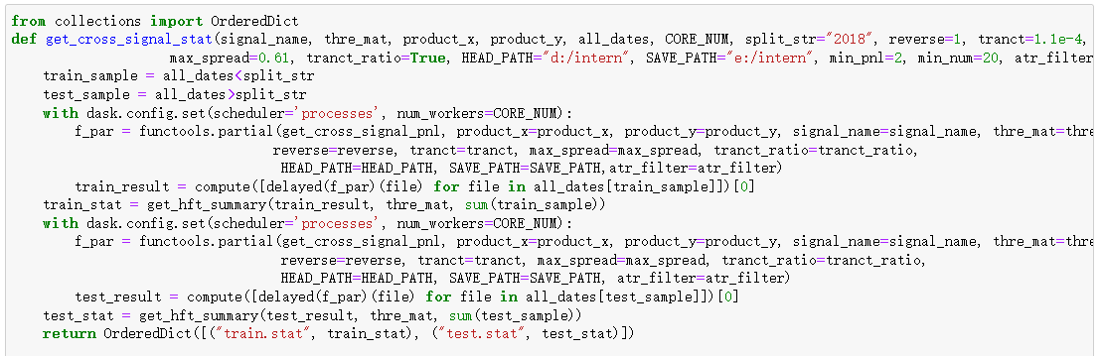
1.跨品种因子
样本内外回测统计

Slide 10
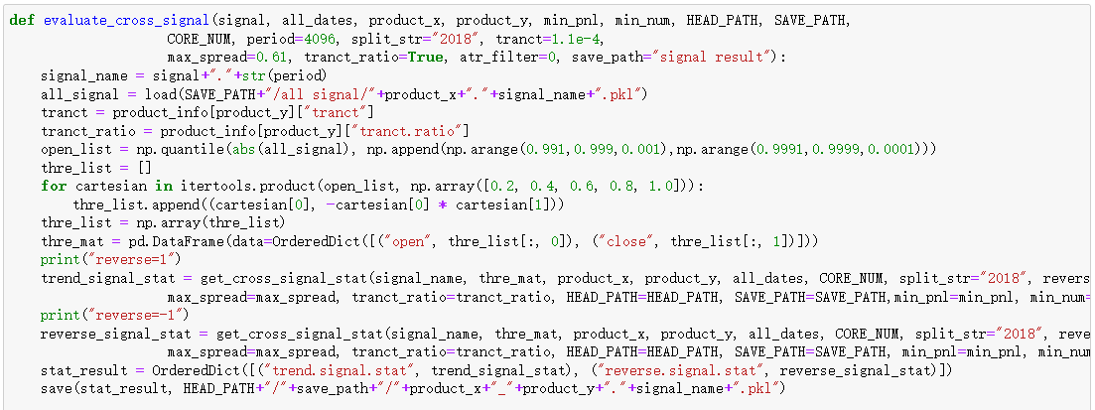
1.跨品种因子
评估回测结果

Slide 11
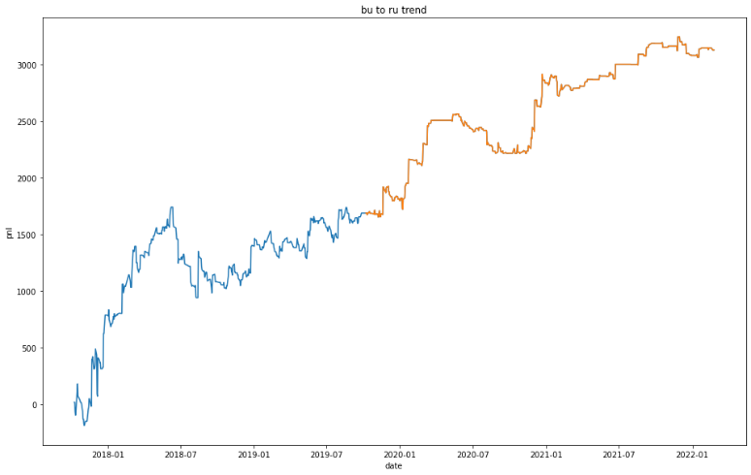
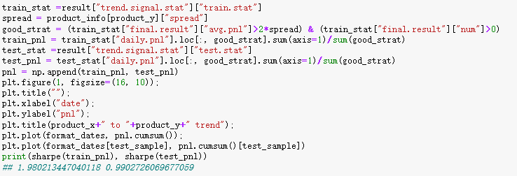
1.跨品种因子
评估测试结果
结果还挺好

Slide 12
1.跨品种因子
评估交易结果
步骤跟前面评估单品种差不多
结果显示测试集还不错
大家可以测试其他因子和品种对
一般跨品种之后因子预测力没有原来的品种强

Slide 13
2.套利
套利因子取值
套利因子回测
套利因子结果评估

Slide 14
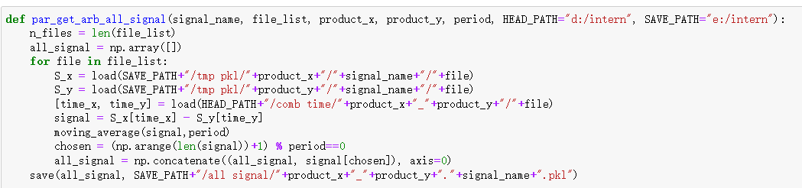
2.套利因子
套利因子取值
获取套利因子的分布

Slide 15
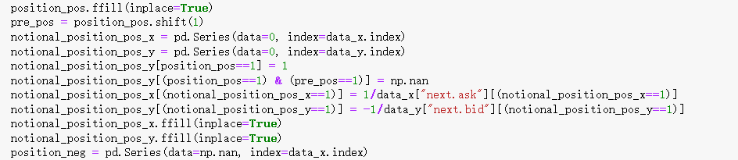
2.套利因子
套利策略交易过程
一种是各自1手，一种是相等金额
无论哪种，开仓之后，手数不再改变，直到平仓

Slide 16
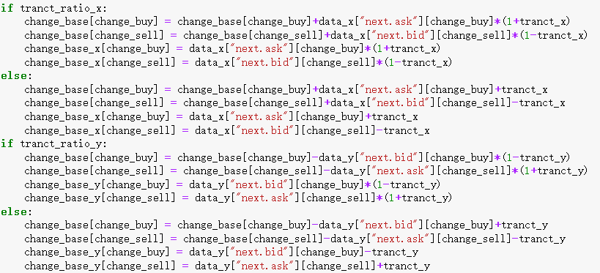
2.套利因子
套利策略交易过程
手续费计算

Slide 17
2.套利因子
套利因子回测
每次买入和卖出对应的都是组合
每次买卖是等资金
套利对的选择最好同板块
未来改进：
有可能需要更长的回测周期
也可以放宽日内的限制

Slide 18
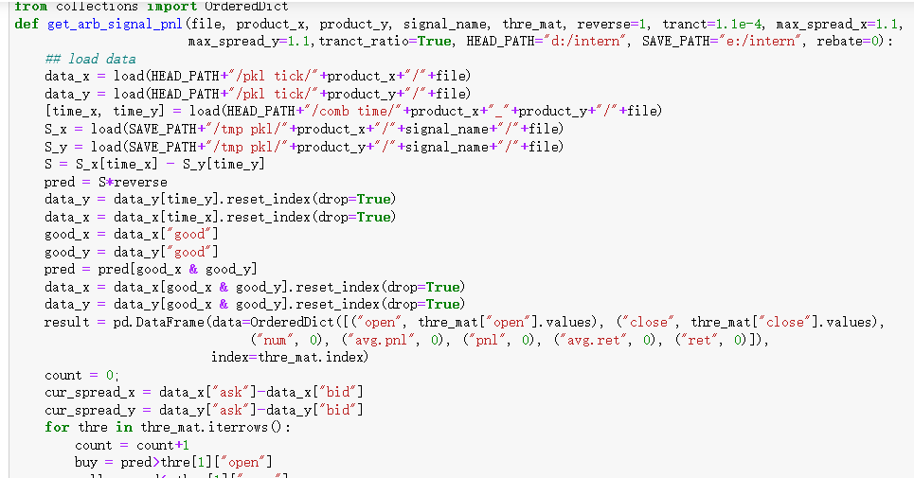
2.套利因子
套利因子回测
两个品种的数据都要处理，同时交易

Slide 19
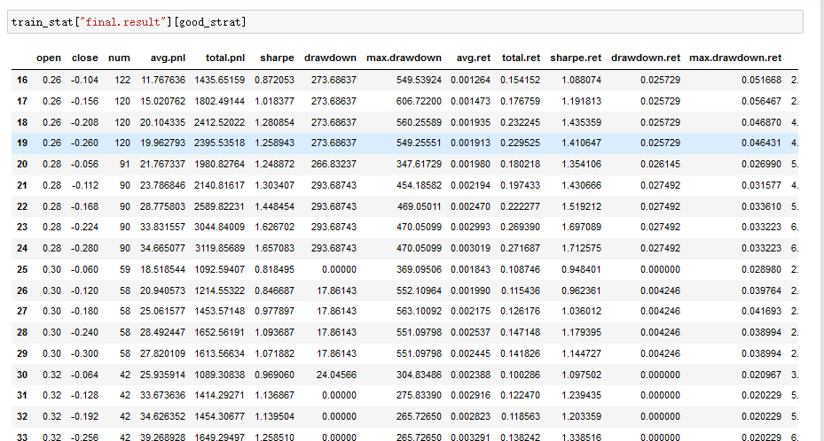
2.套利因子
套利因子回测
样本内回测结果

Slide 20
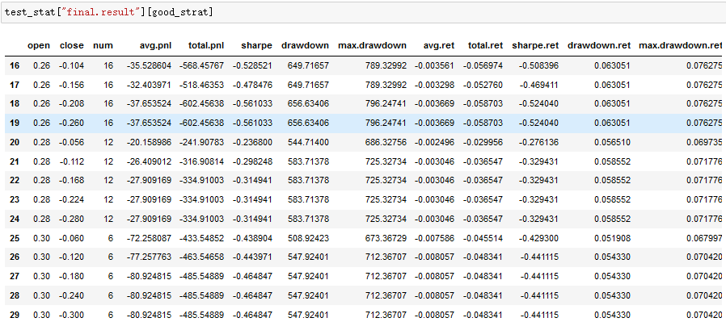
2.套利因子
套利因子回测
样本外回测结果

Slide 21
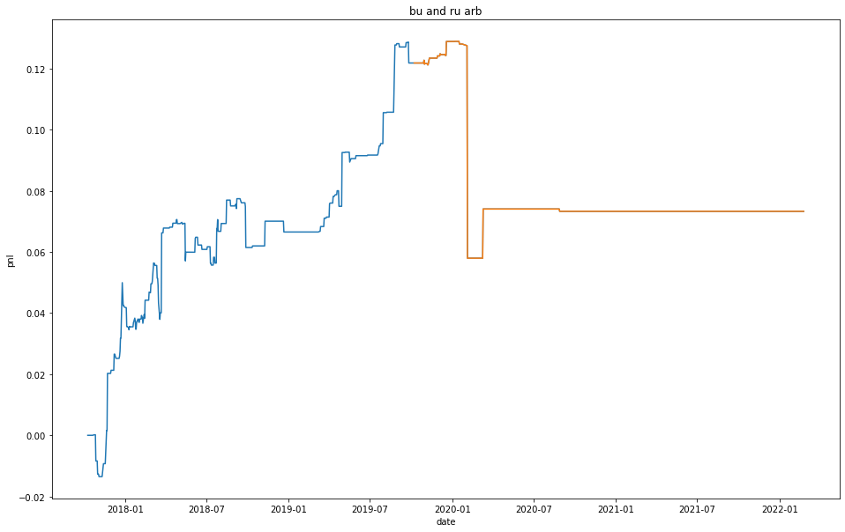
2.套利因子
套利因子结果评估
样本内表现还可以，样本外不大行
日内套利策略成本大，波动小，
所以挺难做的

Slide 22
3.总结与作业
总结
这节课介绍了组合因子、跨品种因子与套利因子
组合因子表现还可以，训练集合测试集比较接近
跨品种表现还不错，可以尝试其它因子或其它组合
套利表现也可以
作业
可以尝试其它因子在跨品种和套利上

Slide 23
谢谢大家！

